Slide 1
應用篇_資料讀取、匯出、合併與瀏覽

Slide 2
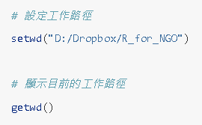
設定工作路徑
首先可以先設定放檔案路徑，(需要注意的是在路徑上平常多是使用\，但在R中需要使用/)
設定好路徑之後，讀取或匯出資料就只需要寫檔案名稱，不用加上前面路徑，會直接存在設定路徑的資料夾中，若檔案需要放在另外位置，也只須在檔名前面加上需要存取的位置
可以對需要存放的資料夾按
右鍵->內容->位置或是右鍵->複製路徑
查看資料夾的路徑
若是使用R Project打開，除非需要
更換路徑，不然預設就是R Project的資料夾

Slide 3
讀取資料
常見的Open Data儲存方式包括
表格式檔案（包含 CSV 資料(.csv)、Excel 試算表(.xlsx)、spss(.sav)、stata(.dta)、SAS(.sas7bdat)）
非表格式檔案（包含 TXT 資料、JSON 資料、XML資料）
但大多數的公開資料都可以直接下載CSV檔案，或是調查資料大多都有提供spss、stata或SAS的檔案格式，因此在此先介紹這個較簡單的方式，
另外其他透過網路爬蟲、API或JSON與XML格式的資料，暫不多做介紹，有興趣者可以到以下連結查看參考1、參考2、參考3

Slide 4
Import Dataset功能 (RStudio)
若是檔案為可直接下載(表格式檔案式)，包括文字檔、其他軟體的檔案格式，
在RStudio當中有提供直接點選讀取資料的功能，包括純文字.txt、.cvs、或Excel試算表.xslx、spss、SAS、Stata的檔案格式
下圖以讀取WVS_w7的.cvs檔案為範例，
1. 點選Import Dataset -> From Text(readr)...
2. 出現視窗後點選左上角Browse，點選要輸入的檔案
3. 之後空白處會載入部分資料提供預覽，可以根據需求更改參數(左下角)
4. 右下角也有提供程式碼，且就是根據你點選的方式呈現，可以點選完後複製程式碼(右下有個類似紙的圖案)，這樣就可以留下讀檔案的紀錄
5. 若檔案中文字有亂碼也是在左下更改

Slide 5
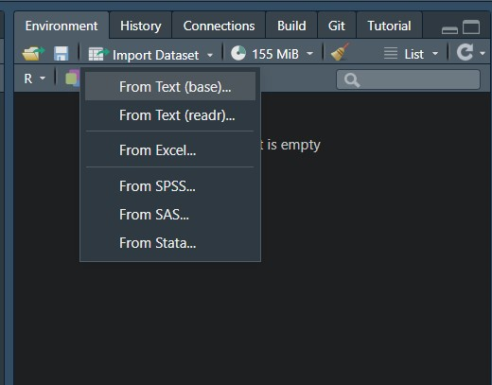
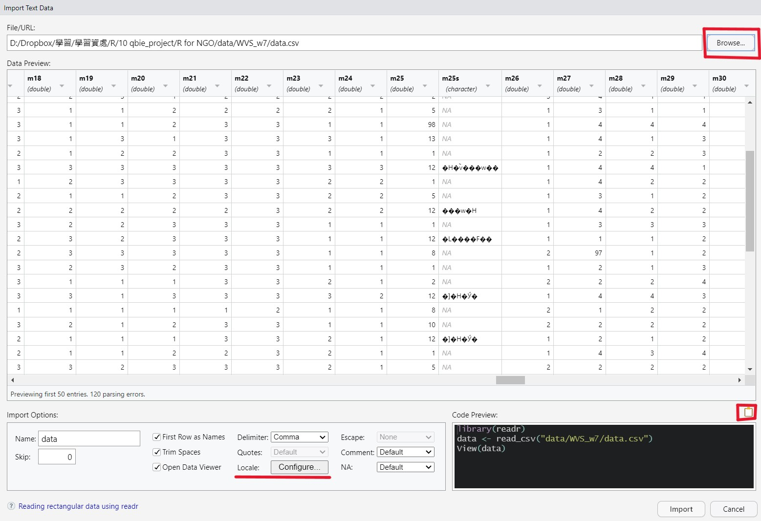

Slide 6
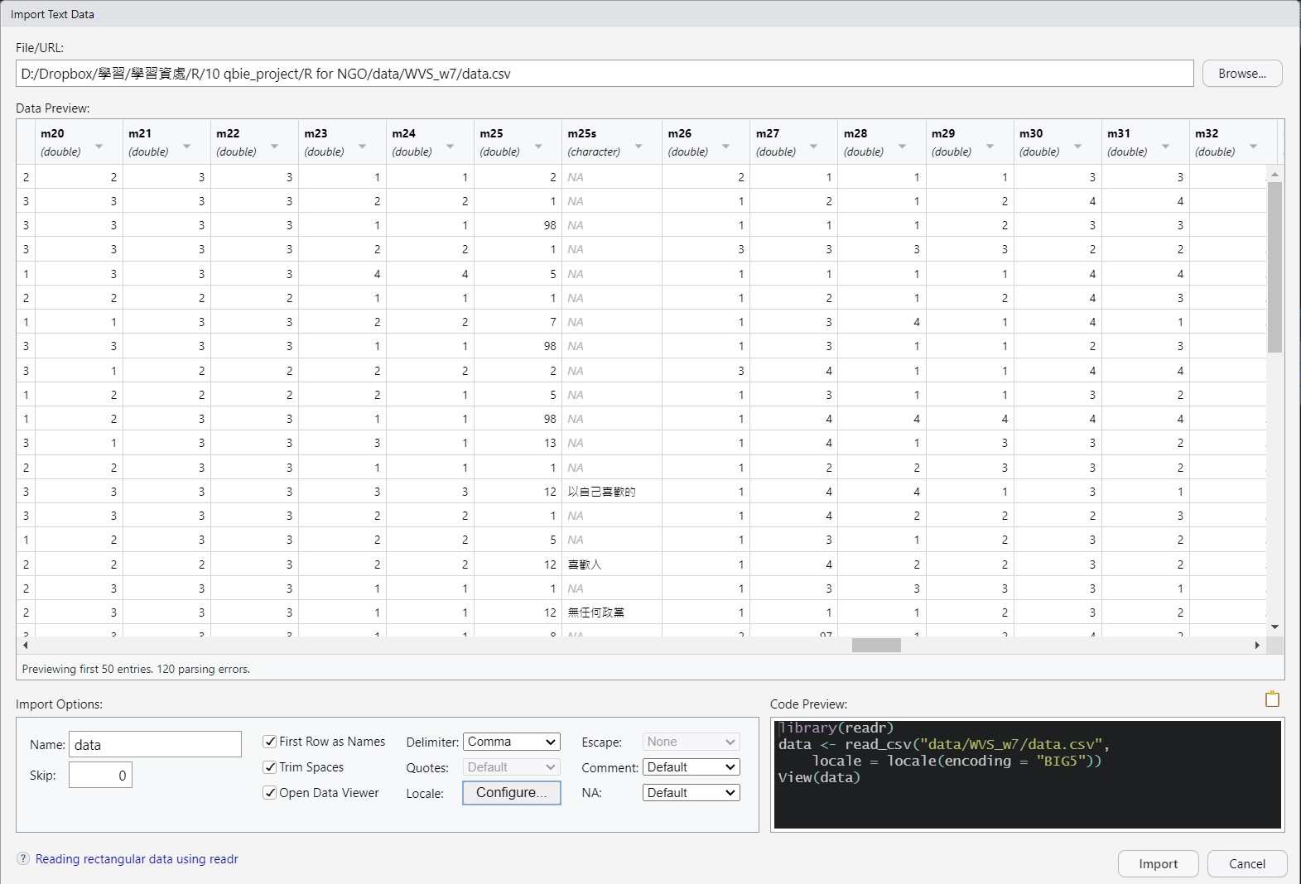
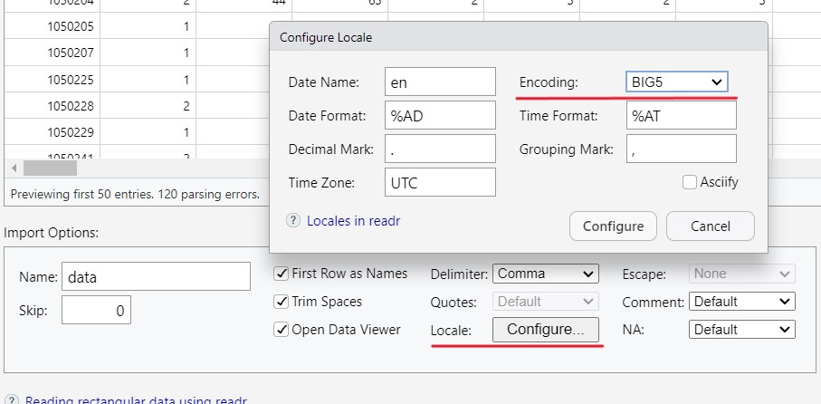

Slide 7
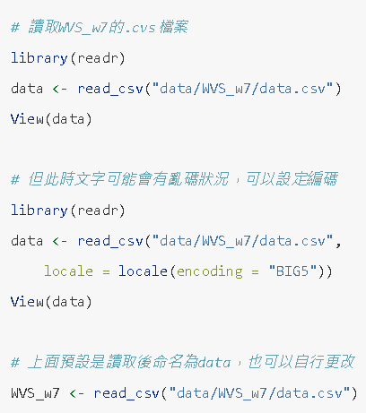

Slide 8
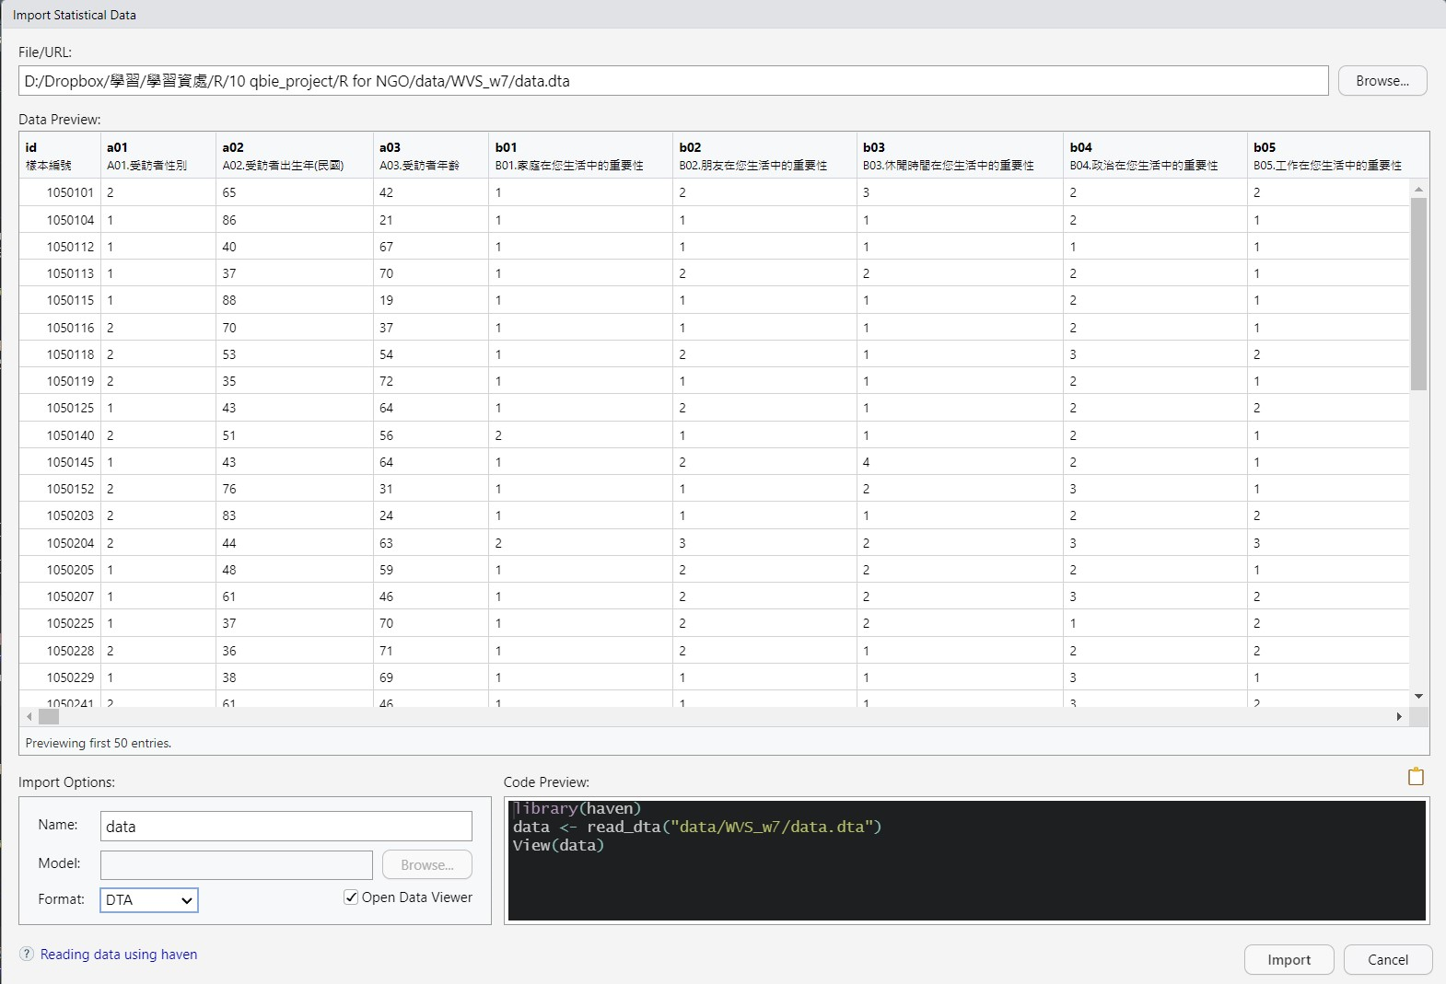
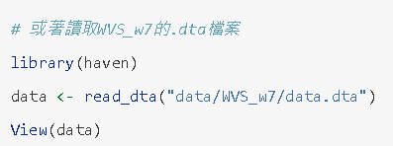

Slide 9
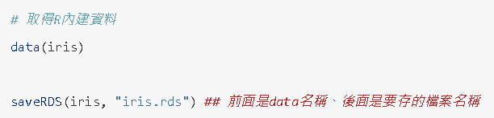
匯出資料
若是處理到一半，之後還要繼續用R處理，可以先匯出成R物件檔案.rds，較方便自己下次處理，後續最後處理完成再轉換成其他常見檔案

Slide 10
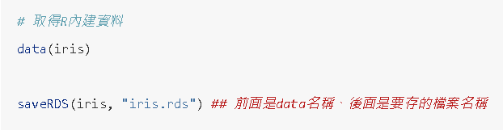
匯出資料 - R物件.rds
若是處理到一半，之後還要繼續用R處理，可以先匯出成R物件檔案.rds，較方便自己下次處理，後續最後處理完成再轉換成其他常見檔案

Slide 11
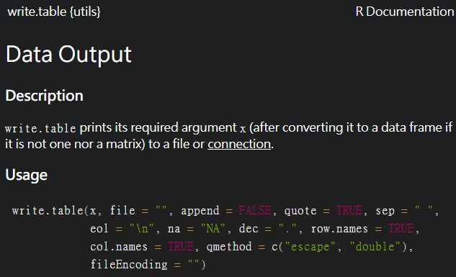
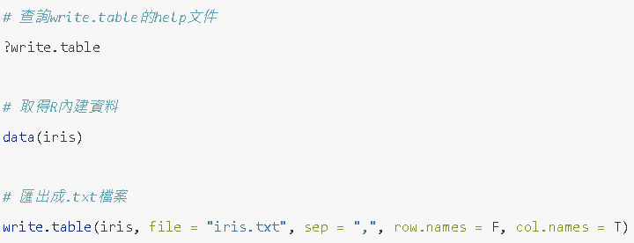
匯出資料 -文字檔.txt
write.table的help文件，文件後面也有針對每個參數的描述

Slide 12
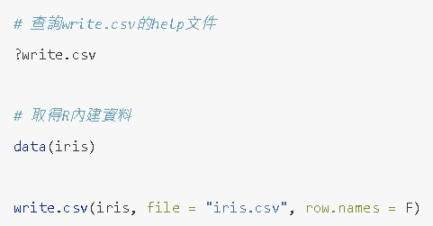
匯出資料 - CSV檔.csv

Slide 13
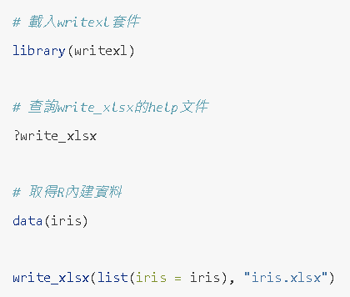
匯出資料 - Excel 試算表.xslx
存成.xlsx需另外使用其他套件，在此使用的是writexl，但也有其他的套件也可以輸出成.xlsx(如openxlsx)

Slide 14
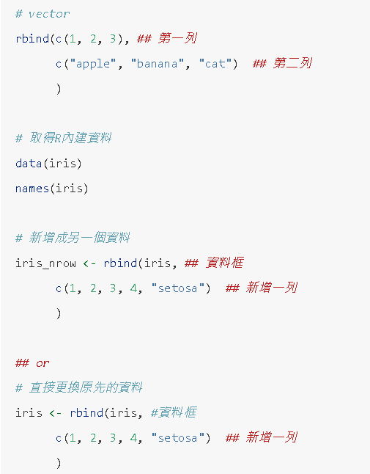
簡單資料合併
在資料當中有時需要新增整列或整行的資料，
可以使用rbind()和cbind()來完成(vector或是data.frame都適用)
若今天想在iris資料中加入新的一列(原先有150筆資料新增一筆)

Slide 15
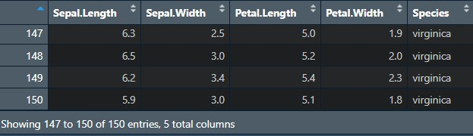
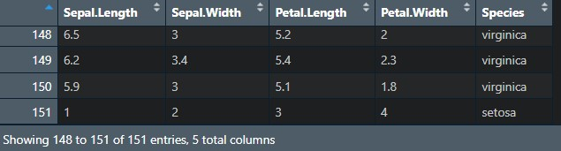

Slide 16
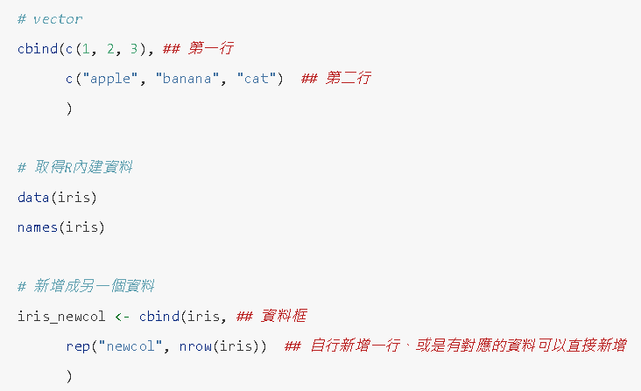
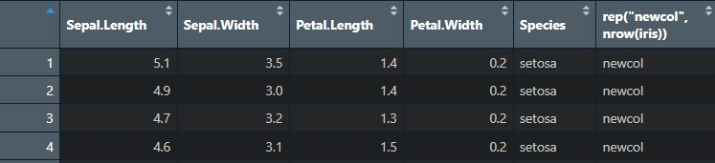
若今天想在iris資料中加入新的一行(原先有四行)

Slide 17
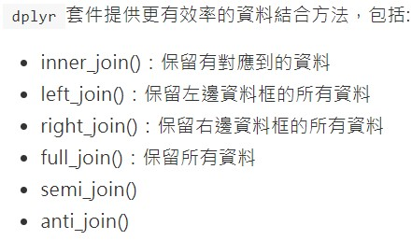
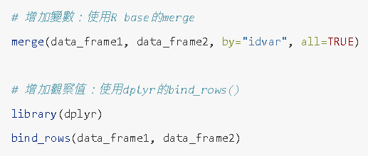
其他資料轉換
在資料想以某個欄位為依據進行合併時(像是長期資料，想以個人id將兩波資料合併)，
可以使用R原先內建的merge或是用dplyr套件提供的相關指令
詳細可以查看參考1、參考2的整理

Slide 18
長寬資料轉換
在處理特殊資料或是一些特殊統計分析時，可能需要將資料做長寬轉換處理，tidyr套件中提供的兩個好用的函數pivot_longer()、pivot_wider()，
在此並不多作介紹，有興趣可以查看參考1、參考2

Slide 19
資料瀏覽
若已經將資料讀取到R裡面，一開始需要看一下或檢查資料的大致狀況如何
以內建資料iris為例:

Slide 20
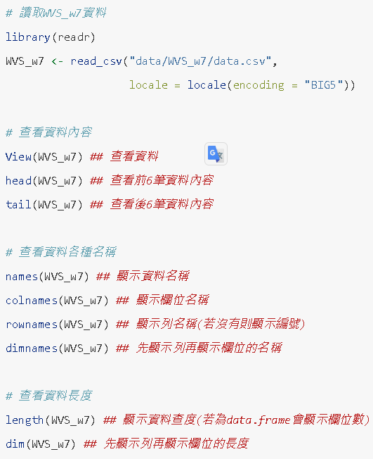
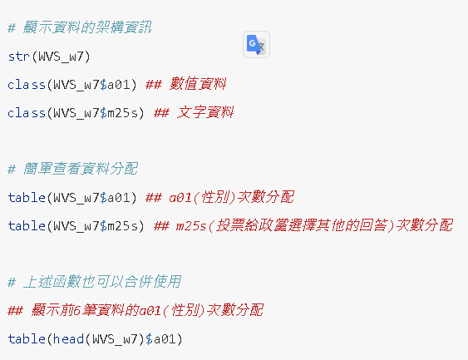
資料瀏覽-資料屬性查詢函數

Slide 21
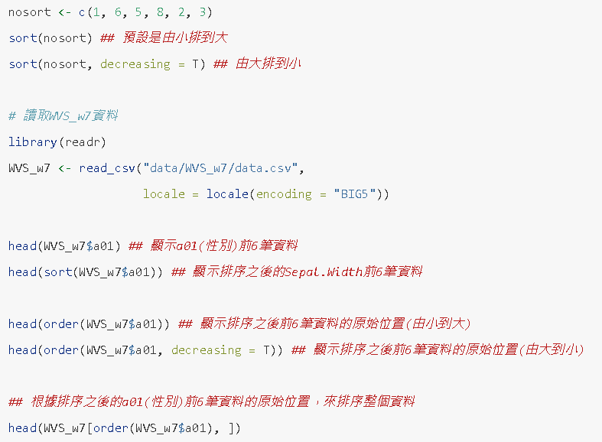
資料瀏覽-資料排序
另外也可以對向量或資料進行排序

Slide 22
資料瀏覽-用dplyr瀏覽
dplyr套件有許多函數可以更方便的瀏覽或操作data.frame資料，在此先介紹部分關於瀏覽相關功能，之後章節會進一步介紹處理資料功能， dplyr cheat sheet、參考1、參考2、參考3、參考4
select(): 可以選擇要分析的欄位(Column)
filter(): 可以選擇要分析的觀察值(Row)
arrange(): 用來排序觀察值
group_by(): 用來分組瀏覽

Slide 23
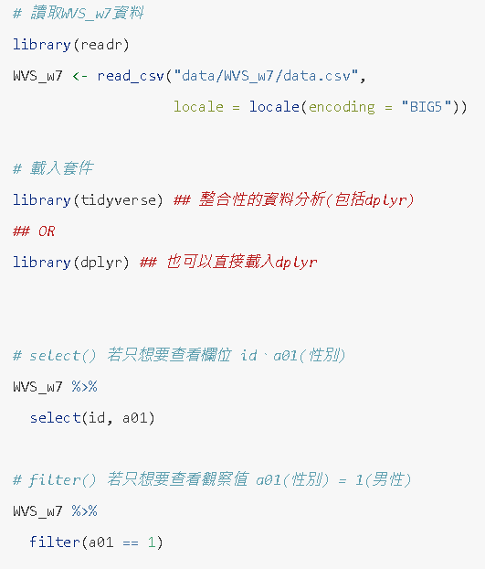
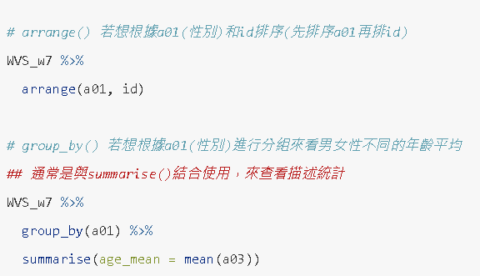
資料瀏覽-用dplyr瀏覽

Slide 24
資料瀏覽-其他
data.table是data.frame資料格式的延伸，在處理或讀取資料上比data.frame還來的有效率， 這部分進階的可以參考1

